Slide 1




Итоги деятельности
Центра поддержки экспорта за 2019 год. Планы на 2020 год.
А.Ю. Мусиенко, заместитель руководителя Центра поддержки экспорта Новосибирской области
www.mbnso.ru

Slide 2


О Центре поддержки экспорта
Новосибирской области
Цель работы Центра поддержки экспорта НСО — эффективное продвижение региональных компаний и их продукции / услуг на международные рынки.
С 2020 года, ЦПЭ НСО – структурное подразделение АНО «Центр содействия развитию предпринимательства Новосибирской области» (АНО «ЦСРП НСО»).
АНО «ЦСРП НСО» осуществляются мероприятия по организации Центра комплексной поддержки малого и среднего предпринимательства Новосибирской области "Мой бизнес".
Открытие Центра «Мой бизнес» - II квартал 2020 г. по адресу ул. Сибревкома 9.
Центр поддержки экспорта Новосибирской области
www.mbnso.ru

Slide 3










Основные услуги Центра поддержки экспорта
Новосибирской области
Консультации:
консультационные услуги по
тематике внешнеэкономической деятельности
Акселерационные программы:
Организация и проведение
акселерационных программ на базе
ЦПЭ и с партнерами
Организация участия в выставках:
помощь в участии СМСП в выставках
за рубежом и на территории РФ
Обучение:
организация и проведение
обучающих семинаров по
вопросам ведения ВЭД
Поиск партнера:
содействие в поиске и подборе
иностранного партнера
Бизнес-миссии:
организация и проведение
международных поездок за рубеж
Защита интеллектуальной
собственности:
содействие в обеспечении защиты интеллектуальной собственности за пределами РФ
Перевод:
содействие в подготовке и
переводе на иностранные языки
презентационных и других
материалов
Прием иностранной делегации:
участие в В2В переговорах с иностранной делегацией на территории НСО
Центр поддержки экспорта Новосибирской области
www.mbnso.ru

Slide 4









Результаты работы ЦПЭ НСО 2019 года
Поездки за рубеж новосибирских предпринимателей –
участие в международных выставках
Китайская Народная Республика
«China Organic and Green Food Expo»
Республика Узбекистан
«Здравоохранение TIHE»
Республика Киргизия
«KyrgyzBuild»
Социалистическая
Республика Вьетнам
«AgroViet 2019»
Республика Беларусь
«Промышленно-
инвестиционный форум»
Республика Казахстан
«KazBuild 2019»
Китайская Народная Республика
«Gourmet Asia 2019»
Чешская Республика
«MSV 2019»
Республика Казахстан
«KazAgro 2019»
Республика Индия
«BioFach India 2019»
Республика Казахстан
«Food Expo 2019»
Республика Монголия
«Сделано в России»
Центр поддержки экспорта Новосибирской области
www.mbnso.ru

Slide 5
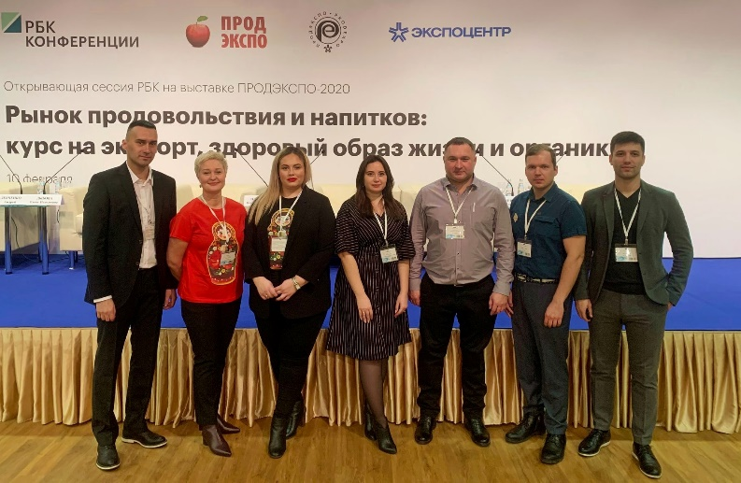
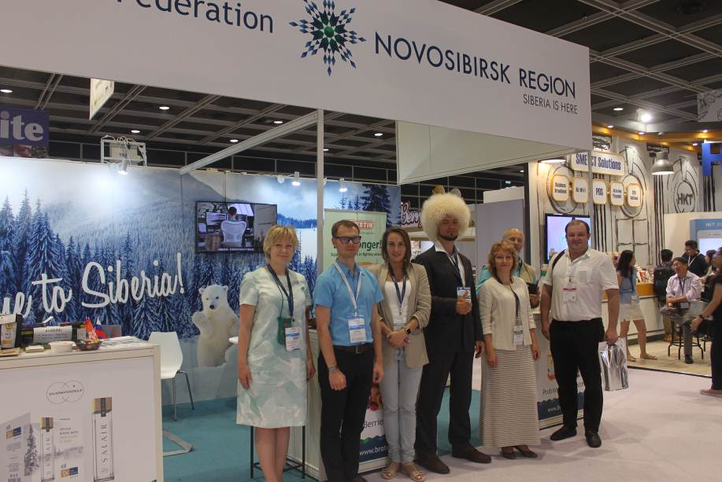
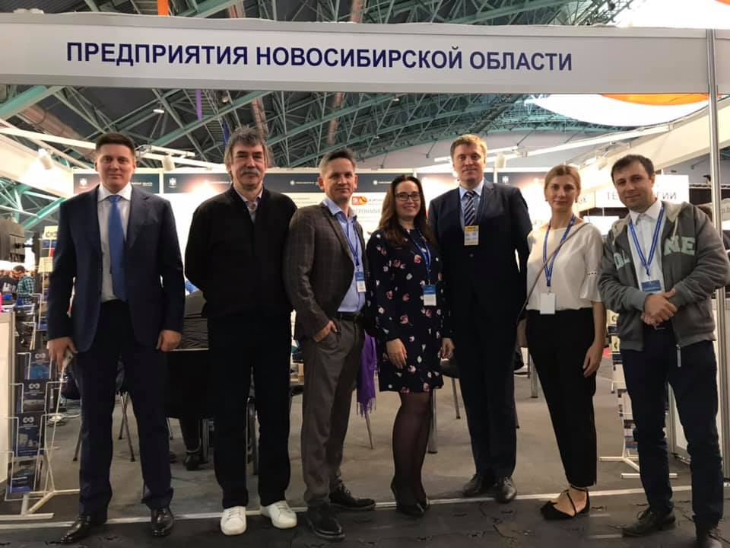
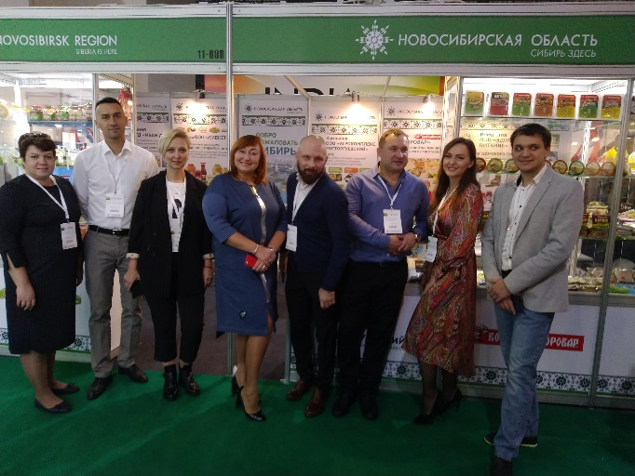
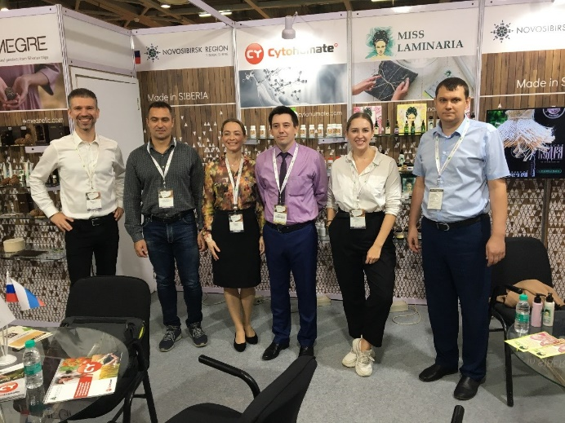
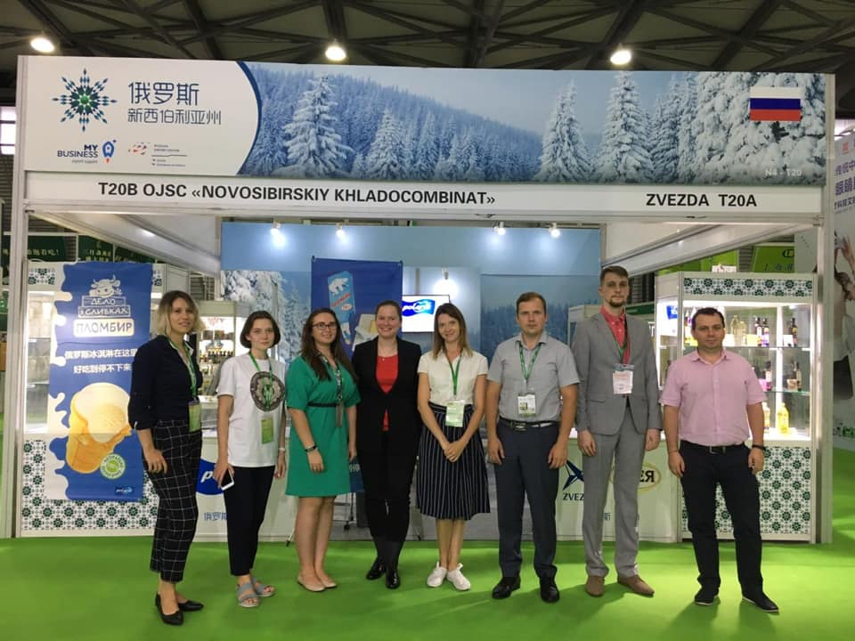
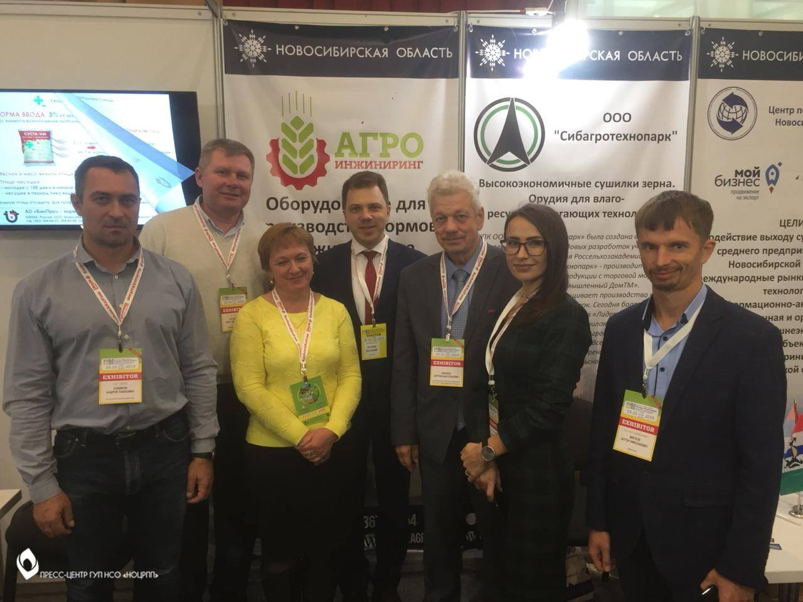
Результаты мероприятий

Slide 6
















Результаты работы ЦПЭ НСО 2019 года
Международные бизнес-миссии предприятий Новосибирской области
Республика
Союз Мьянма
Королевство
Камбоджа
Социалистическая
Республика Вьетнам
Лаосская Народно-
Демократическая
Республика
Китайская
Народная
Республика
Республика
Монголия
Республика
Сингапур
Республика
Киргизия
Республика
Казахстан
Республика
Узбекистан
Республика
Корея
Республика
Индия
Федеративная
Республика
Германия
Республика
Хорватия
Япония
Итальянская
Республика
Республика
Азербайджан
Республика
Армения
Центр поддержки экспорта Новосибирской области
www.mbnso.ru

Slide 7
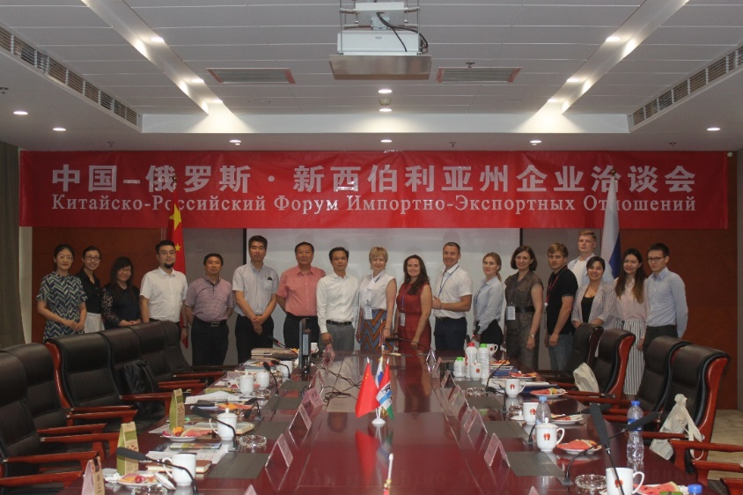
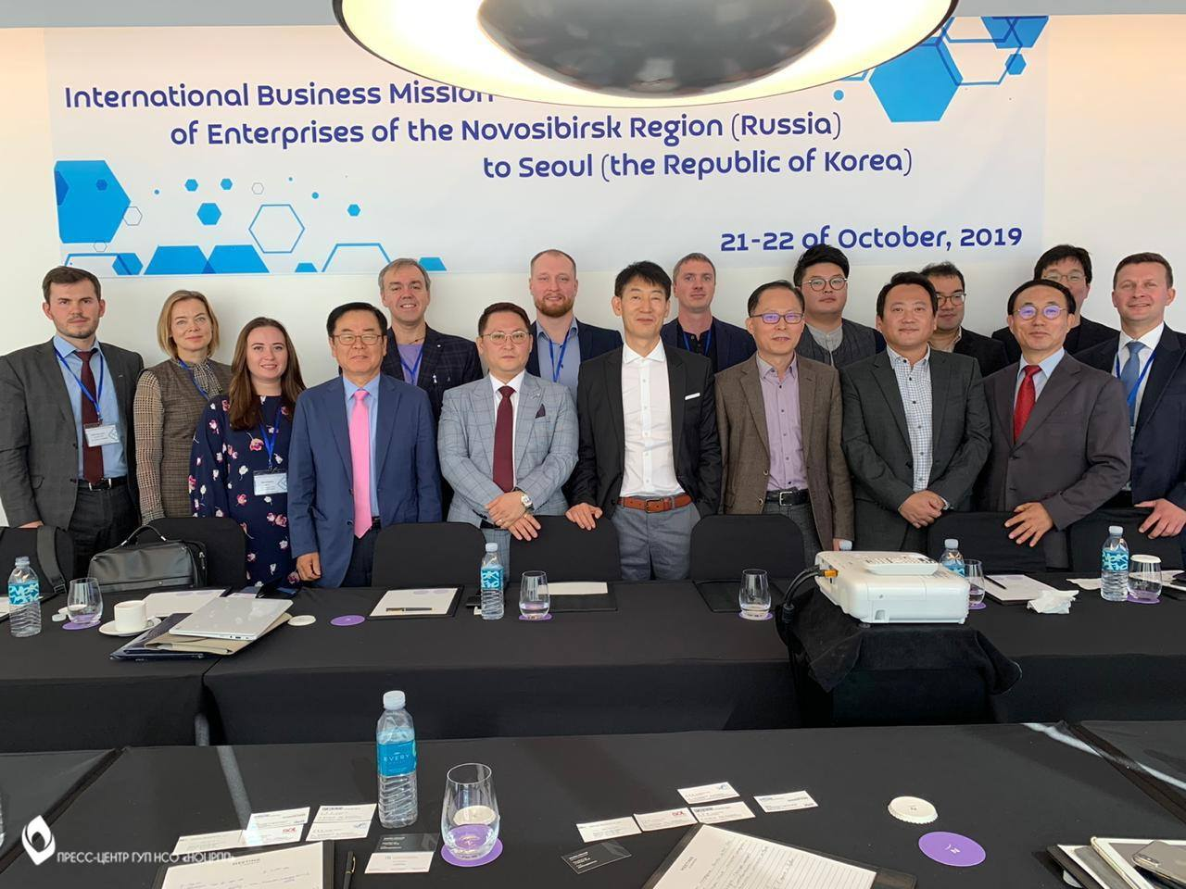
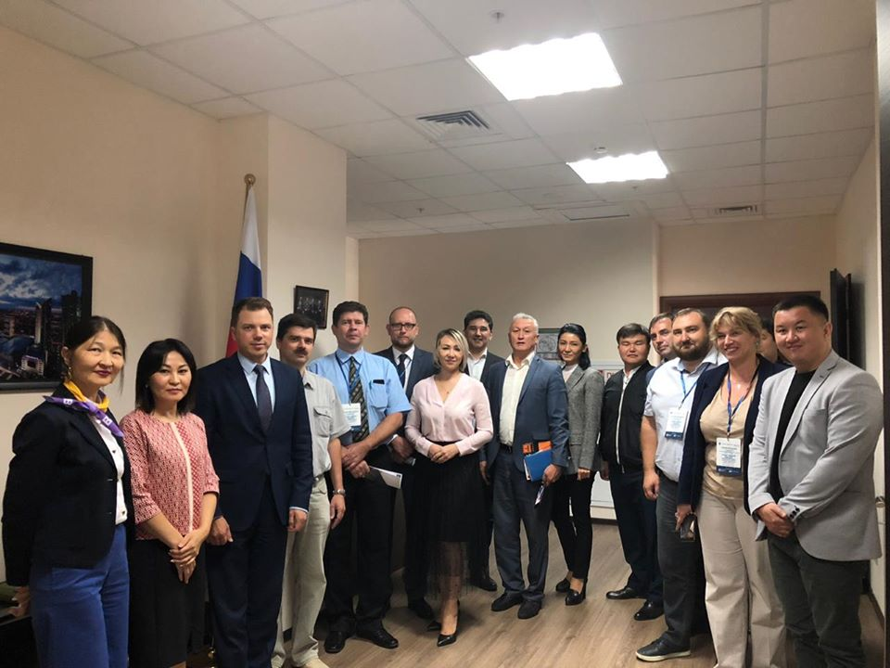
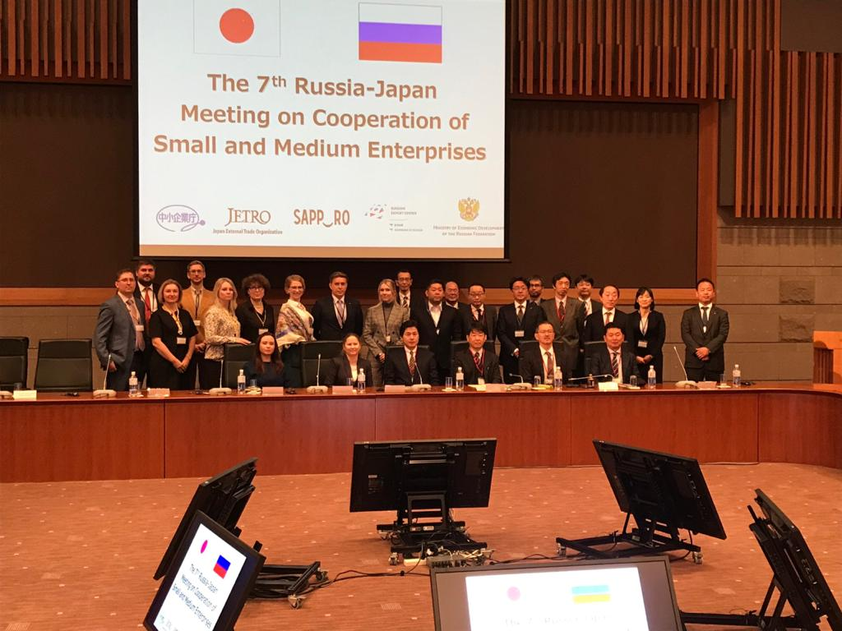
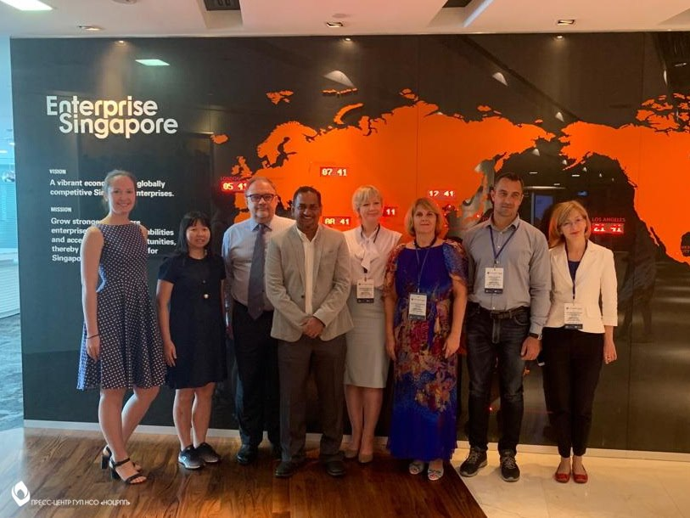
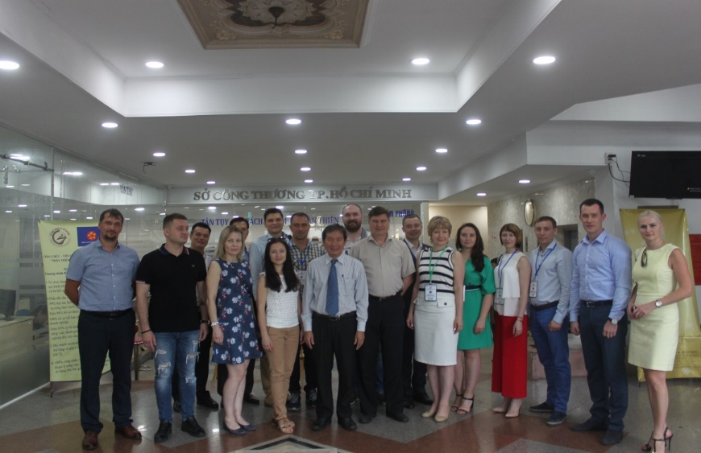
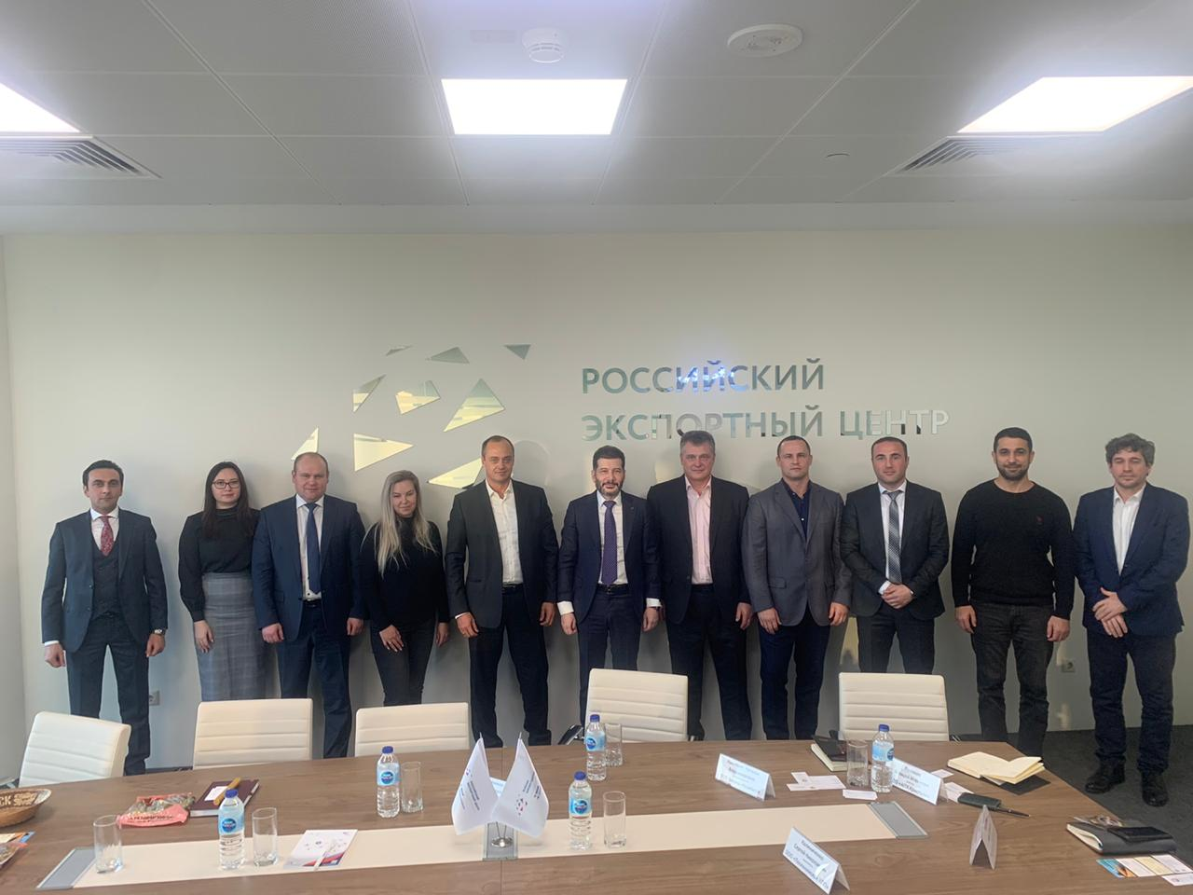
Результаты мероприятий

Slide 8
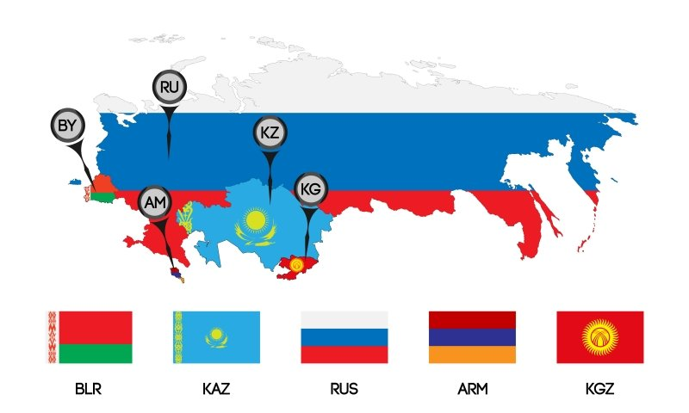
Результаты работы ЦПЭ НСО 2019 года
Прием иностранных делегаций, в рамках организации конференции:
Организация и проведение конференции «Экспорт в страны ЕАЭС» реверсными бизнес-миссиями из стран участников ЕАЭС (Республика Беларусь, Казахстан, Армения, Киргизская Республика)
Центр поддержки экспорта Новосибирской области
www.mbnso.ru

Slide 9
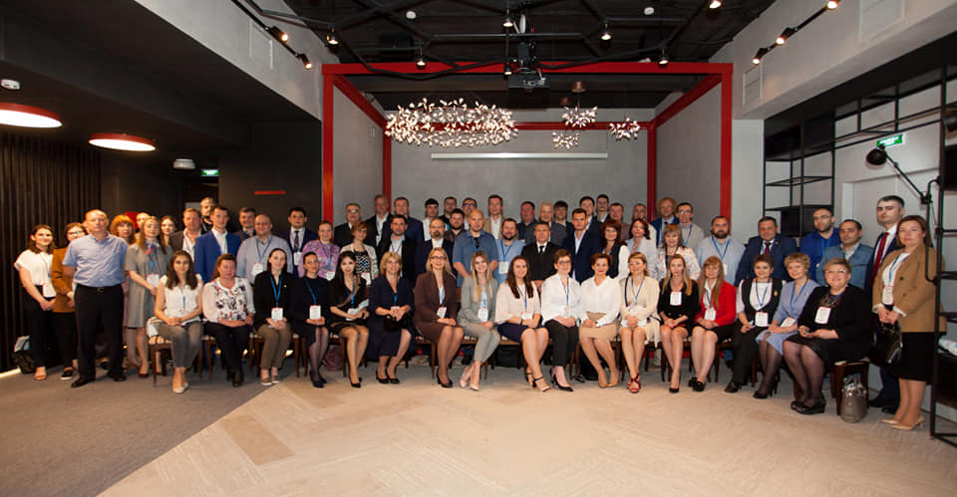
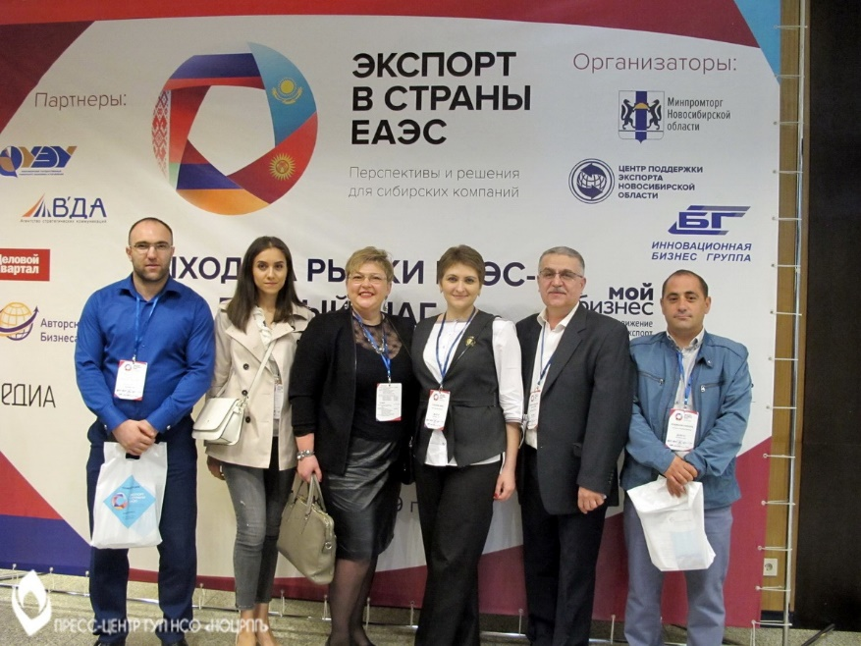
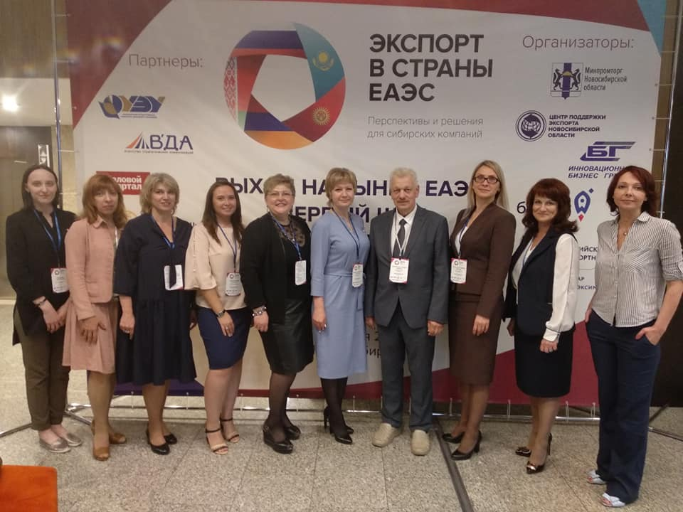
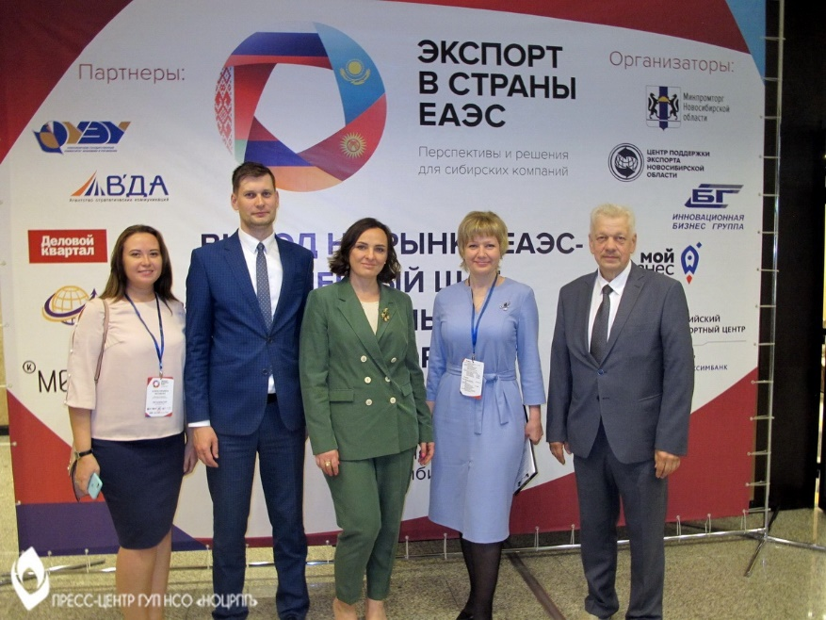
Результаты мероприятий

Slide 10





Результаты работы ЦПЭ НСО 2019 года
Приемы иностранных делегаций на территории Новосибирской области
Республика
Беларусь
Республика
Казахстан
Республика
Киргизия
Республика
Армения
Республика
Узбекистан
Республика
Монголия
Социалистическая
Республика
Вьетнам
Китайская
Народная
Республика
Лаосская Народно-
Демократическая
Республика
Королевство
Бельгия
Французская
Республика
Федеративная
Республика
Германия
Королевство
Испания
Центр поддержки экспорта Новосибирской области
www.mbnso.ru

Slide 11
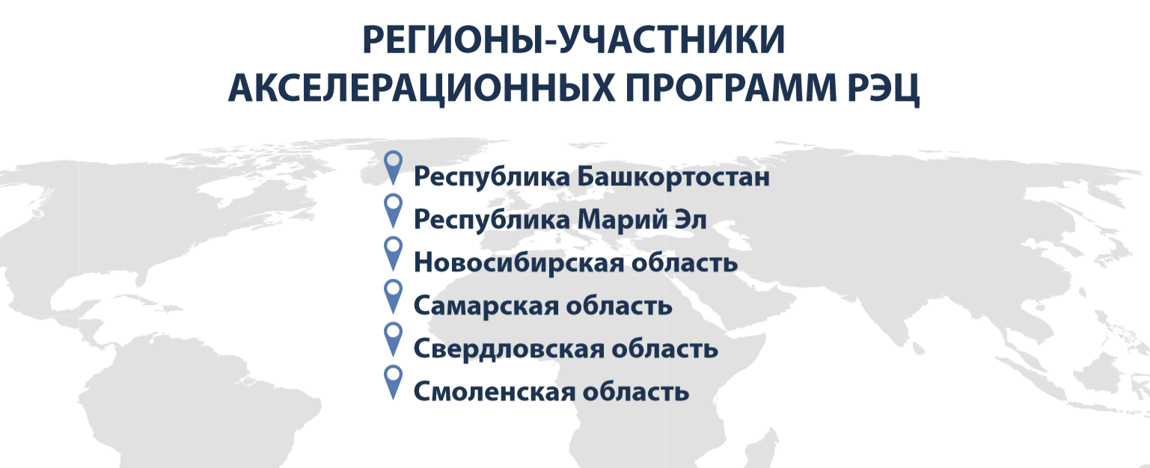
Результаты работы ЦПЭ НСО 2019 года
Запуск Акселерационной программы «Экспортный форсаж»
совместно со «Школой экспорта РЭЦ»
Центр поддержки экспорта Новосибирской области
www.mbnso.ru

Slide 12
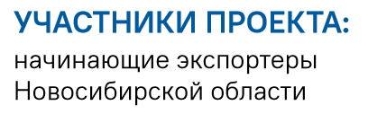



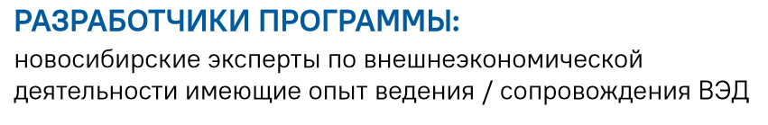
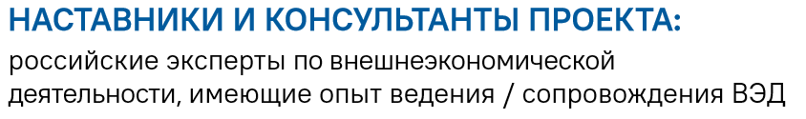
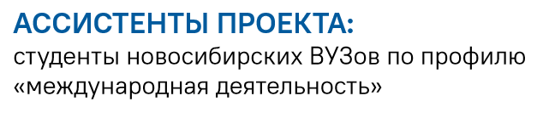
Результаты работы ЦПЭ НСО 2019 года
Запуск Акселерационной программы «Формула сибирского экспорта»
на базе Центра поддержки экспорта
Центр поддержки экспорта Новосибирской области
www.mbnso.ru

Slide 13

Результаты работы ЦПЭ НСО 2019 года
358
компаний получили
услуги ЦПЭ
13,77
млн. дол. США
96
компаний заключили
контракты
объем поддержанного экспорта
199
контрактов
Центр поддержки экспорта Новосибирской области
www.mbnso.ru

Slide 14

План мероприятий ЦПЭ на 2020 год
Международные бизнес-миссии предприятий Новосибирской области
Республика
Узбекистан
Социалистическая
Республика Вьетнам
Республика
Беларусь
Словацкая
Республика
Итальянская
Республика
Япония
Республика
Индия
Республика
Хорватия
Королевство
Камбоджа
Лаосская Народно-
Демократическая
Республика
Республика
Сингапур
Республика
Союз Мьянма
Китайская
Народная
Республика
Республика
Армения
Федеративная
Республика
Германия
Республика
Киргизия
Республика
Казахстан
Центр поддержки экспорта Новосибирской области
www.mbnso.ru

Slide 15




План мероприятий ЦПЭ на 2020 год
Поездки за рубеж новосибирских предпринимателей – участие в международных выставках
Республика Монголия
Многоотраслевая выставка
«Сделано в России»
Республика Индия
Международная выставка по горному делу и оборудованию
«IMME 2020»
Китайская Народная Республика
Международная выставка продуктов питания и напитков
«31th HKTDC Food Expo 2020»
Республика Индия
Международная выставка органических продуктов
«BioFach India 2020»
Республика Казахстан
Международная выставка
сельского хозяйства
«KazAgro 2020»
Республика Узбекистан
Международная медицинская выставка
«Здравоохранение - TIHE 2020»
Республика Узбекистан
Международная выставка пищевой промышленности
«UzProdExpo 2020»
Республика Азербайджан
Международная строительная выставка «Baku Build»
Республика Армения
Международная выставка
«Мир Детства EXPO 2020»
Центр поддержки экспорта Новосибирской области
www.mbnso.ru

Slide 16


План мероприятий ЦПЭ на 2020 год
Приемы иностранных делегаций на территории Новосибирской области
Социалистическая
Республика
Вьетнам
Федеративная
Республика
Германия
Итальянская
Республика
Королевство
Камбоджа
Китайская
Народная
Республика
Республика
Монголия
Республика
Союз Мьянма
Лаосская Народно-
Демократическая
Республика
Королевство
Таиланд
Республика
Узбекистан
Республика
Хорватия
Япония
В рамках конференции «Экспорт в страны ЕАЭС» - май 2020 года
Республика
Армения
Республика
Беларусь
Республика
Казахстан
Республика
Киргизия
Центр поддержки экспорта Новосибирской области
www.mbnso.ru

Slide 17
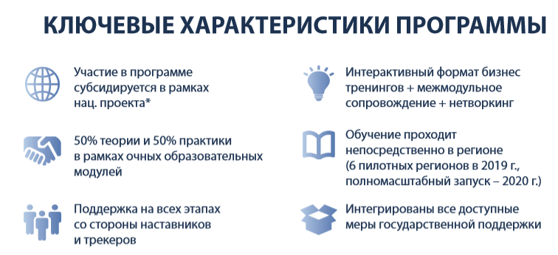


План мероприятий ЦПЭ на 2020 год
II поток компаний-участников Акселерационной программы «Экспортный форсаж»
совместно со «Школой экспорта РЭЦ»
Центр поддержки экспорта Новосибирской области
www.mbnso.ru

Slide 18
План мероприятий ЦПЭ на 2020 год
КОУЧИНГ компаний СМиСП по методике АО «РЭЦ»
ЭКСПОРТНЫЙ КОУЧИНГ
1
Проведение комплексной диагностики, анализа экспортного потенциала и оценки готовности выхода Компании на новые рынки, анализ статистики по международным рынкам с учетом кодов ТН ВЭД для определения целевых ниш.
2
Разработка рекомендаций по стратегии выхода Компании на новые зарубежные рынки, составление индивидуального плана действий по выходу на экспорт и методологическое консультирование (дорожная карта).
3
Содействие в реализации мероприятий по разработанному индивидуальному плану: помощь во взаимодействии с иностранными партнерами, подбор и участие в целевых мероприятиях, упрощение взаимодействия с РЭЦ и другими институтами поддержки экспорта.
Экспертное сопровождение 24/7
персональное сопровождение;
закрепление экспортного коуча на время внедрения экспортного проекта, обладающего практическим опытом экспортной деятельности, знанием основных требований ВЭД;
составление плана действий по выходу на новые зарубежные рынки;
помощь в реализации с использованием актуальных инструментов государственной поддержи экспорта.
Центр поддержки экспорта Новосибирской области
www.mbnso.ru

Slide 19

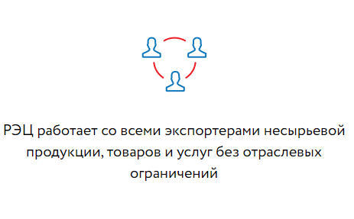
РОССИЙСКИЙ ЭКСПОРТНЫЙ ЦЕНТР
АО «Российский экспортный центр» (РЭЦ) – государственный институт поддержки несырьевого экспорта, предоставляющий российским экспортерам широкий спектр финансовых и нефинансовых мер поддержки.
Правовой статус Группы РЭЦ закреплен федеральным законом № 164-ФЗ «Об основах государственного регулирования внешнеторговой деятельности» и рядом подзаконных актов Правительства РФ.
«Поддерживая экспорт,
развиваем экономику»
Центр поддержки экспорта Новосибирской области
www.mbnso.ru

Slide 20







Пошаговая поддержка экспорта АО «РЭЦ»
ф
ОЦЕНКА РЕСУРСОВ И ДОСТАВКА ТОВАРА
Образовательные услуги (Школа экспорта РЭЦ)
Предэкспортное финансирование (РОСЭКСИМБАНК, ЭКСАР)
Консультирование по логистике
ВЫБОР РЫНКА И ПОИСК ПОКУПАТЕЛЯ
Аналитика
Маркетенговые исследования целевых рынков (партнеры РЭЦ)
Поиск потенциальных покупателей и партнеров
на внешних рынках
Выставки и специализированные бизнес-миссии
Консультация представителя РЭЦ в целевой стране
ОПЛАТА. ПРОДВИЖЕНИЕ И РАЗВИТИЕ
Кредитно-гарантийная поддержка (РОСЭКСИМБАНК)
Экспортный факторинг (РОСЭКСИМБАНК)
Гарантия в пользу налоговых органов (РОСЭКСИМБАНК)
Страхование (ЭКСАР)
Программы субсидирования (субсидии на транспортировку продукции)
Экспорт по каналам электронной̆ торговли
Программа Made in Russia
Участие в конгрессно-выставочных мероприятиях
Размещение продукции АПК в павильонах РЭЦ
Размещение в каталоге российских производителей
Экспортный коучинг
Акселерационные программы
ПОДГОТОВКА ТОВАРА К ТРЕБОВАНИЯМ РЫНКА
Сертификация
Патентование
Лицензирование
Оформление сертификата свободной продажи
ПЕРЕГОВОРЫ И ЗАКЛЮЧЕНИЕ КОНТРАКТА
Правовая поддержка
Сопровождение переговоров
Подготовка эффективного коммерческого предложения
и маркетинговых материалов (партнеры РЭЦ)
Центр поддержки экспорта Новосибирской области
www.mbnso.ru

Slide 21
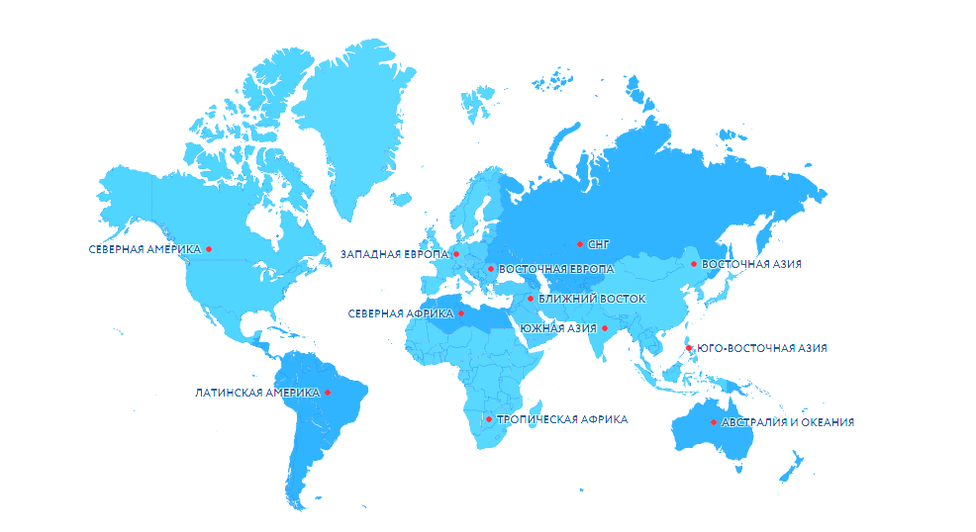
Статистика поддержанного экспорта НСО
2017
Оказано услуг РЭЦ за год – 618
Поддержано экспортеров – около 150 компаний НСО
НАПРАВЛЕНИЯ ЭКСПОРТА:
ТУРЦИЯ
ГЕРМАНИЯ
ИНДОНЕЗИЯ
ИТАЛИЯ
МАЛАЙЗИЯ
ОАЭ
СЕРБИЯ
СИНГАПУР
И др.
2018
АЗЕРБАЙДЖАН
БЕЛАРУСЬ
ВЬЕТНАМ
ИНДИЯ
ИРАН
КАЗАХСТАН
КИТАЙ
УЗБЕКИСТАН
ТАДЖИКИСТАН
Оказано услуг РЭЦ за год – 1340
Поддержано экспортеров – более 240 компаний НСО
2019
Оказано услуг РЭЦ за год – 1862
Поддержано экспортеров – более 300 компаний НСО
Центр поддержки экспорта Новосибирской области
www.mbnso.ru

Slide 22
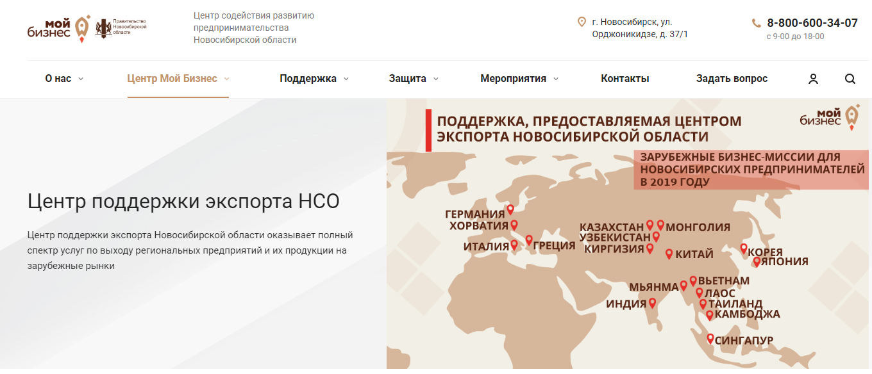
Получить услуги Центра поддержки экспорта
Центр поддержки экспорта Новосибирской области
www.mbnso.ru

Slide 23

СПАСИБО ЗА ВНИМАНИЕ!
Адрес: 630099, г. Новосибирск,
ул. Депутатская 46
Тел. 8 800 600 34 07
E-mail: info@mbnso.ru
Web: www.mbnso.ru
Центр поддержки экспорта Новосибирской области
www.mbnso.ru

